Slide 1
介護労働安定センター 事業者支援セミナー 定着率のよい職場づくり！
２０２６年３月５日 岐阜会場 特定社会保険労務士
キャリアコンサルタント
伊藤 悟

Slide 2
０．講師紹介
〇アイエス社労士事務所 / アイエスキャリア相談所 所長
〇ＮＰＯ法人 愛ー太陽ネット 理事長 / Ｉｓｔ快誠塾 塾長
○労働保険事務組合 愛知三河ＳＲ経営労務センター 副会長
〇公益財団法人介護労働安定センター 雇用管理コンサルタント
〇愛知県農業共済組合 コンプライアンス委員
〇豊橋商工会議所 雇用・労務専門相談員
・予防法務的労務管理 （ハラスメント予防、労基署調査対応、労務監査・労務診断 等）
・個別労働紛争の解決や防止 （地位確認訴訟、残業トラブル、従業員刑事事件対応等）
・従業員教育（研修講師等） （人材育成、心の教育、倫理・道徳、モラル向上）
・従業員労働関係調整 （人間関係管理調整、調停役 等）
・キャリア支援 （キャリア相談、キャリア教育）

Slide 3
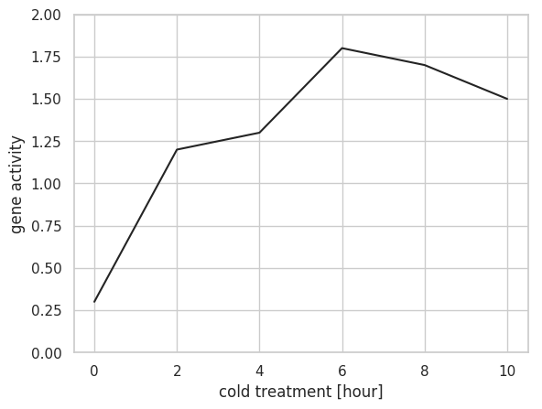
１．現在の介護業界における人材事情
＜１＞介護事業所の悩み
①思ったように人が採用できない
②採用できても、長くいない（やめていく・定着しない）
③労務管理が難しくなった（有給トラブル、メンタル疾患、規律違反、刑事事件・・・）
＜２＞介護分野における人材確保の状況と労働市場の動向 資料参照
＜３＞介護事業所における従業員の不足状況 資料参照
＜４＞介護職員の離職の要因と対策 資料参照

Slide 4

２．今後の人材採用の視点
～いままでに経験のない少子高齢化時代へ～
＜５つのポイント＞
〇思うような人材がとれない
〇人の奪い合いの時代が来る
〇そのためには、事前の準備が必要だ
〇人は、お金だけが目的で職場へ来るのではない
〇離職させない風土を仕上げていく

Slide 5

３．労働者の価値観の変容
＜以前は・・・＞
・戦後の高度成長期からバブル期まで 昇給当たり前、ボーナスたくさん
競争・成長・豊かさを目指す →我慢できる 「総中流社会」
＜いまは・・・＞
・バブル崩壊後、不景気、３０年間ほぼ目立った昇給なし
「飽和した時代」「多様化」
頑張っても給料は上がりにくい、しかし、頑張らなくてもそれなりに
モノは手に入る
我慢しても豊かな未来が見えない → 労務上の不満をぶつける価値観

Slide 6

４．採用時のポイント① 労働条件
●労働条件を整備する
→年間休日数
→給与額
→賞与について
→休暇取得
→最低基準の法令順守！

Slide 7

５．採用時のポイント② 求人票の書き方
☆見た人が「わかりやすい」という視点で作成する
→仕事の内容
→丁寧さ・誠実さが伝わる表現
→未経験者でも安心できる表現
→周囲のサポートがあるという表現
→知りたいことはなんでも聞いて下さい！という表現

Slide 8
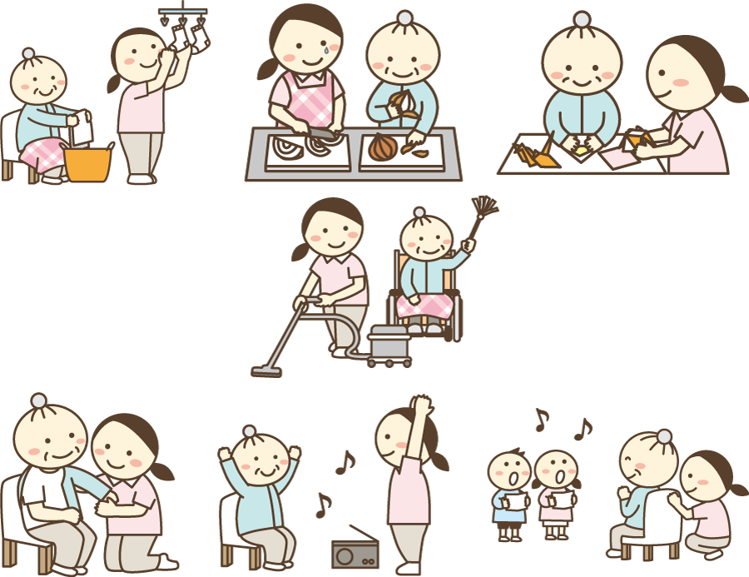
６．介護人材の確保の工夫
〇まず、求人票の表現を検証してみましょう 資料参照
そして… ひきつける工夫をする
〇次に、表現の工夫を （例）
＜未経験から始める介護のお仕事！＞
＜先輩が目の前で見せて教えてくれます＞
＜専任の担当がつくので就業中でもキャリアのことなど相談可能です＞
＜即日面接ご案内可能です！＞
＜出戻りも大歓迎！＞ ＜人と接することが大好きな方にオススメ＞
＜心機一転！ 素晴らしい介護の仕事に挑戦してみませんか！＞

Slide 9
７．求人媒体の検証
◎ 求人の基本となる自社のＨＰを検証
・見やすさ（企業情報・経営理念・関与先・顧問・採用）
・求人採用サイトの設定
→あまり細かいことを入力させると敬遠されるので、シンプルに
→インスタグラム等へ
・働く人のご紹介ページ、姿と声（動画）、イベント情報を掲載
・訪問（働く人のご紹介ページ）の分析機能があるとベター

Slide 10

８．新たなる求人経路の取り入れ
☆今までに経験のない求人経路や方策を取り入れる
・インスタグラム
・公的機関へアタック
（労働局、愛知県、労働協会、社会福祉協議会・市町村）
・job-tag 資料参照
・求人広告（紙媒体） ・職業訓練修了者
・リファラル採用 ・アルムナイ採用

Slide 11

９．採用時のポイント③ 誠実さ
☆事前職場見学や職場体験、面接時の心得
ていねいに接することが重要
やっぱり誠実な組織・集団がうまくいく
→玄関までのお出迎え
→書類を両手で受け取る
→お茶接待
→言葉遣い
→室内の清潔さ など 美しい環境を整える！

Slide 12

１０．人材採用時の試験の流れ
☆採用面接の際のうまくいく流れ
①面接時間や、立会人、採用方法を説明
＜まずは会社から自己紹介＞ ラポールの形成
②事業所の経営理念や運営方針を説明
③事業所の歴史（どのような理由で設立したか）を説明
＜次に、応募者の状況を聞き取る＞
④これまでどんな仕事をしてきましたか そこで得られたことは？
⑤当社への志望動機は どんなことをしたいと思っていますか 自己ＰＲをして下さい
⑥労働条件の相違がないか、確認する（夜勤や休日ローテーションなど）
＜最後に＞
⑦上司になる予定の方と少しお話ができるといいですが・・・

Slide 13
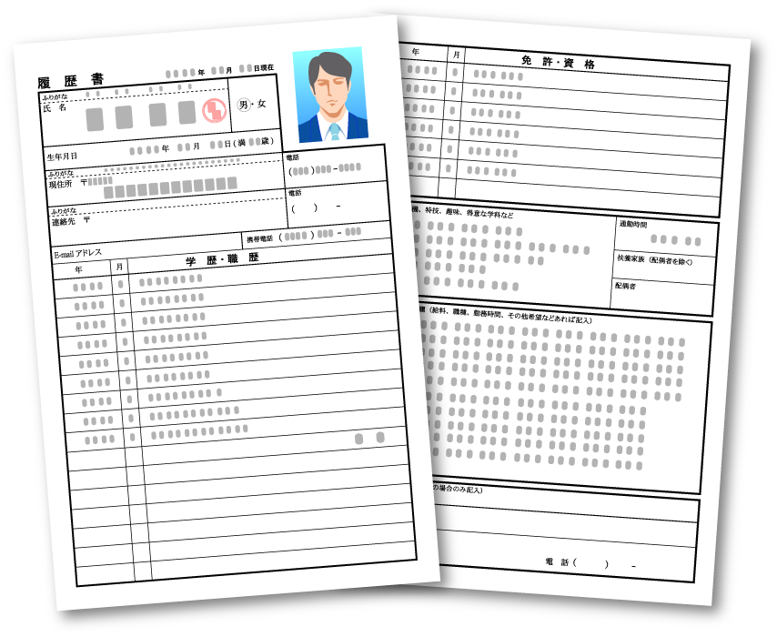
１１．履歴書の見方と採用可否の判断
＜履歴書から人物像を見極めるための方法論＞
〇なるべくなら、手書きの履歴書が望ましい
〇日付記入、写真貼り状態、学歴や職歴記載の省略がないか
〇あまりにも転職歴が多いと・・（そのあたりは聞き取りをする）
〇志望動機 → 当然書いてくるはずですが、、、記載がない場合は？
〇本人希望欄 → 記載がなくても、一応確認する
☆完璧な人はいないため、おおよそ７０点で合格とする。
入社後（試用期間中）に見極める。 ある特徴的な質問！？

Slide 14
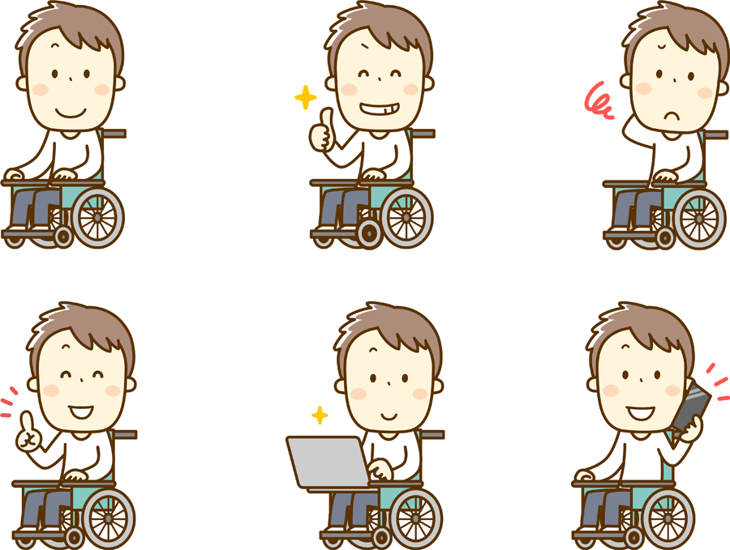
１２．その他の採用面接時の工夫
１．介護の業界に入るにあたっての、ご不安な点とかはありますか？
２．苦手なタイプの人はいますか？
３．コミュニケーションについて、どのようなお考えをお持ちですか？
４．仕事と作業の違いとは何だと思いますか？
５．職場体験をなさってみますか？
それともすぐに雇用契約を結び、働くことを希望されますか？
６．採用条件はこちらのとおりですが、ご希望の内容になっておりますか？
～応募者の内面（心の中）を見る質問を投げかける～

Slide 15
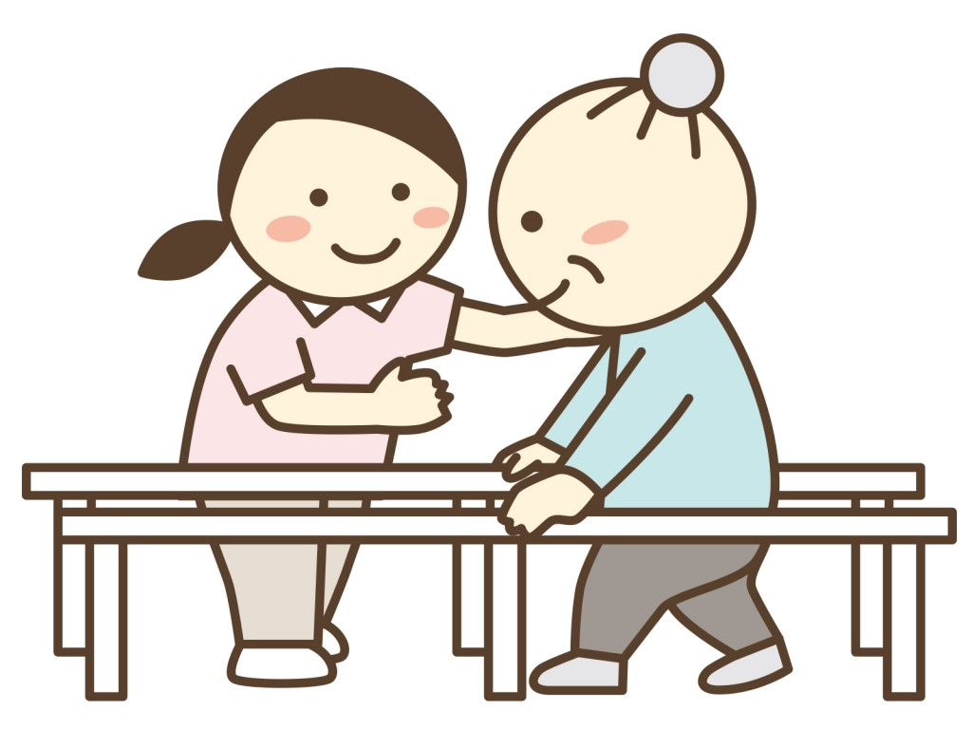
１３．職場体験～ミスマッチの防止～
☆面接採用試験の当日または後日に、職場体験を行う
＜目的＞
①応募者に、職場の雰囲気をつかんでもらうため
②採用後の、双方のギャップをなくすため
１時間程度が妥当 薄謝を出すなど工夫

Slide 16
１４．就業時のポイント① 経営理念
☆「経営理念・経営方針・ミッション・ポリシー」を浸透させているか
人は、途中でエネルギーを注入しないと、走らなくなります
人を引き付ける何かがないと、離れていきます
人はなんのために働くのか を考えさせる空間を与える必要があります

Slide 17

１５．就業時のポイント② 休日の設定
☆休日は、労働条件の重要なポイント
今や、二桁休日数では人は定着しない
→若い人ほど、休み重視 （おカネよりも休み）
→疲れがとれるシフトになっているか、見直し
（余暇やプライベートを大切にする人が増えている）

Slide 18

１６ ．就業時のポイント③ 給与体系
☆基本給の昇給（または降給）が、いったいどうなっているのか、公開する
基本給改定システムをしっかりと整える
人は、ビジョンが見えないと、目標がないと、途中でやる気を失う傾向にあります。
（例： 目標学校に合格する 〇年後には、新しい家を建てる ）
大手企業には、大抵の場合、給与システムがあります。
複雑なものである必要はありません。 わやりやすいシステムを策定しましょう。

Slide 19
１７．就業時のポイント④ 人事評価
☆従業員→自分の実力や貢献度が、いったいどうなっているのか、知りたい
事業所→貢献している点や至らぬ点を客観的に伝えることによって、よりよい人材に育て
たい
シンプルな人事考課シートでよいので整備していく
１年に１回は、従業員のＰＲポイントを聞く機会を与えつつ、事業所からの熱いメッセージを
伝える。
（どういう点を伸ばしてほしいか、変えてほしい点はないか、職場の感想 etc）

Slide 20
１８．自己評価について
☆ 自己評価とは
本人自ら、自分の仕事ぶりを反省してみることが大切
＜視点＞
・評価者の立場で自分を冷静に見る
・平均を基準にする（ ５４３２１ の３ ）
・評価事実かどうか （ 単語を割り出す ）
・バリュー行動評価の視点 = 組織の価値を高めたか

Slide 21
１９．第三者の評価について
☆一次評価者、二次評価者が必要な理由
独りよがりな考え方や仕事ぶりをしていると、気づかないうちに、もしかした
ら、相手の後ろ、自分の後ろにいる無数の人に迷惑をかけることになるかも
しれません。また視点がずれているかもしれません。
よって、身近な人に（いつも自分に接してくれている人に）、ジャッジしても
らうとよいでしょう。 （良いことも、そうでないこともアドバイスを受ける）

Slide 22

２０．就業時のポイント⑤ 気づき力ＵＰ
☆気づきのポイントを教えてあげる
アウェアネス＝「気づく力」
「気づける人」を増やしていくことは、
組織の強化、施設の魅力の強化につながります。
それにはトレーニングあるのみです。
■こちらから質問をしていくこと ■本人に考えさせること
（例） 「今日はどうだった？」
「あなたならＡとＢのどちらをやっていた？」

Slide 23
２１ ．就業時のポイント⑥ リーダーのあり方
☆人を育てるには、リーダーが常に前向きな姿勢で
・「おはようございます！」
「挨拶をするときは、相手の目を見て、その人に伝わるように言ってあげてね。」
と指導する
・「○○をお願いできませんか？」 － Ｔｈａｎｋ ｙｏｕ （了解、いいですよ）
・「○○をやってくれてありがとう」 － Ｔｈａｎｋ ｙｏｕ （どういたしまして）
ウェルカムな姿勢を上司が真っ先に実践すると・・・
どんな雰囲気になっていくでしょうか？

Slide 24
２２ ．就業時のポイント⑦ 意思疎通
意思疎通 ＝ コミュニケーション を盛んにする
①職場の人間関係 ・・・ いま働いているメンバーのことを傾聴する
②社長（施設長）面談 ・・・ 数か月に１回は実施する （目をかける 期待をかける）
帰属意識を高める効果あり
③相談体制の整備 ・・・ 各種ハラスメントや不祥事に対応できる態勢づくり

Slide 25
２３．組織の安定・永続のために
☆二つのグループに分けて、職務を遂行する人を育てる
事 務 学 （知識や技術）
と
人 間 学 （倫理と道徳）・コンプライアンス
＜三種の神器＞ ①知 ②仁 ③勇

Slide 26

本日のまとめ
☆時代に合った採用活動や求人募集を行う（工夫する） ＝ 旧態依然としたやり方ではなく
☆知識・仁（思いやり）・勇気（善悪の判断意識）のバランスがとれた状態に
☆従業員参加型の人事評価や人事政策を展開する
☆プラットフォームの安定化・ガバナンスの構築
・・・組織トップが従業員を大切にする思い （例）従業員の物心両面を磨く
・・・今いる従業員も、「われよし」ではなく、「利他の精神」で働く
☆職場の波動（波長 ヘルツ）を上げる
・・・良いご縁は、波動によってもたらされる 波動を高めるには （例）高貴な神社を参考に
☆お互いにリスペクトする 「明前気」 の意識を持つ
～君子は泰にして驕らず、小人は驕りて泰ならず～

